Slide 1
Deel 1 – 75 jaar verbinding
Samana 75 jaar
Meerkeuzequiz
Spelregels
GSM’s mogen niet gebruikt worden
We tellen af en dan steekt iedereen het juiste antwoord (A, B, C, D) in de lucht, tenzij anders vermeld)
De jury (Samana-collega) heeft altijd gelijk
Succes!

Slide 2
Vraag 1
In welk jaar werd Samana opgericht?
A) 1945
B) 1950
C) 1955
D) 1960
Notes:
Antwoord: B) 1950​
In 2025 viert Samana haar 75-jarig jubileum, een bijzondere mijlpaal die draait om verbinding, warmte en het realiseren van dromen. Al 75 jaar zetten we ons, samen met heel veel vrijwilligers, in voor ruim 140.000 mensen met een chronische ziekte of zorgnood én hun mantelzorgers.

Slide 3
Vraag 2
Basiswerking is één van de 5 werkterreinen binnen Samana.
Welke zijn de andere 4 werkterreinen?
A) Vakanties, Duowerking, SamanaSport, Aanbod (infosessies en cursussen)
B) Vakanties, Mantelzorg, SamanaTV, Duowerking
C) Vakanties, Mantelzorg, Aanbod (infosessies en cursussen), Duowerking
D) Duowerking, Mantelzorg, Vakanties, SamanaCreatief
Notes:
Antwoord: C

Slide 4
Vraag 3
Hoeveel vrijwilligers zijn er actief bij Samana?
A) Ongeveer 10.000
B) Ongeveer 15.000
C) Ongeveer 20.000
D) Ongeveer 25.000
Notes:
Antwoord: D – ongeveer 25.000

Slide 5
Vraag 4
Wat is het thema van Samana’s 75-jarig jubileum
A) Samen op reis
B) Zullen we samen?
C) Een nieuwe start
D) Samen sterk
Notes:
Antwoord: B) Zullen we samen?​
Dit jubileumjaar draait niet alleen om terugblikken, maar vooral om vooruitkijken. Doe je mee? Zullen we samen bouwen aan een wereld waar iedereen erbij hoort? Zullen we samen dromen?

Slide 6
Vraag 5
Wanneer kan je naar Samana-TV kijken?
A) Elke derde zondag van de maand om 15u op Eclips TV
B) Elke eerste zondag van de maand om 10u op Eclips TV
C) Elke tweede zondag van de maand om 16u op Eclips TV
D) Elke eerste zondag van de maand om 14u op Eclips TV
Notes:
Antwoord: Antwoord D, extra info voor de PP
Wanneer?
Elke eerste zondag van de maand om 14.00 uur. Nadien kan je herhalingen bekijken op
Maandag 19u
Dinsdag 22u
Woensdag 9.30u
Vrijdag 13.25u
Zondag 8.55u (tweede zondag van elke maand)
Aflevering gemist? Geen probleem! De laatste aflevering zal enkele weken na de tv-uitzending ook online te bekijken zijn op deze pagina. De oudere uitzendingen vind je hier.
Waar?
Samana TV wordt uitgezonden op de digitale zender Eclips TV.
Afhankelijk van je provider te vinden op onderstaande kanalen:
Telenet: kanaal 51 of 86
Proximus: kanaal 90 in Vlaanderen en 340 in Brussel en Wallonië
Orange: kanaal 58
TV Vlaanderen: kanaal 28

Slide 7
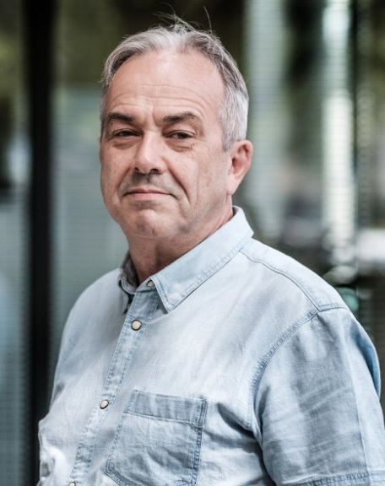
Vraag 6
Wie is deze persoon?
A) Johan Tourné
B) Luc Van Gorp
C) Bart De Ruysscher
D) Peter Wouters
Notes:
Antwoord: correct antwoord A: directeur van Samana,
B Luc Van Gorp (voorzitter CM)
C Bart De Ruysscher: Algemeen directeur CM Vlaanderen
D Peter Wouters (voorzitter Beweging.net)

Slide 8

Vraag 7
Vervolledig het logo van Samana en benoem de kleuren die je gebruikt.

Slide 9
Vraag 8
In welk jaar heeft de naamswijziging plaatsgevonden van
Ziekenzorg CM naar Samana?
A) 2015
B) 2016
C) 2017
D) 2018
Notes:
Antwoord: B
Extra info: De naamswijziging van Ziekenzorg CM naar Samana vond plaats in 2016. Deze verandering werd doorgevoerd om de organisatie een meer eigentijdse uitstraling te geven en beter aan te sluiten bij haar missie en doelgroep. Samana blijft zich inzetten voor mensen met een chronische ziekte of beperking en hun mantelzorgers, door hen te ondersteunen en te verbinden
Samana moet je zien als de samentrekking van ‘Samen’ en ‘Mana’. ‘Samen’ is het belangrijkste kernwoord van onze vereniging, ‘Mana’ betekent(levens)kracht. Dus Samana betekent eigenlijk Samen Kracht(ig), of makkelijker: De kracht van samen!

Slide 10
Vraag 9
Hoeveel dromen willen we met Samana dit jaar waarmaken?
A) 1.000
B) 2.000
C) 3.000
D) 5.000

Slide 11
Vraag 10
Wat is het ‘verjaardagsvriendenboek’ van Samana?
A) Een boek met recepten
B) Een verzameling van verhalen van jarige leden
C) Een gids voor vrijwilligers
D) Een kalender met evenementen
Notes:
Antwoord: B
Een verzameling van verhalen van jarige leden​

